Slide 2
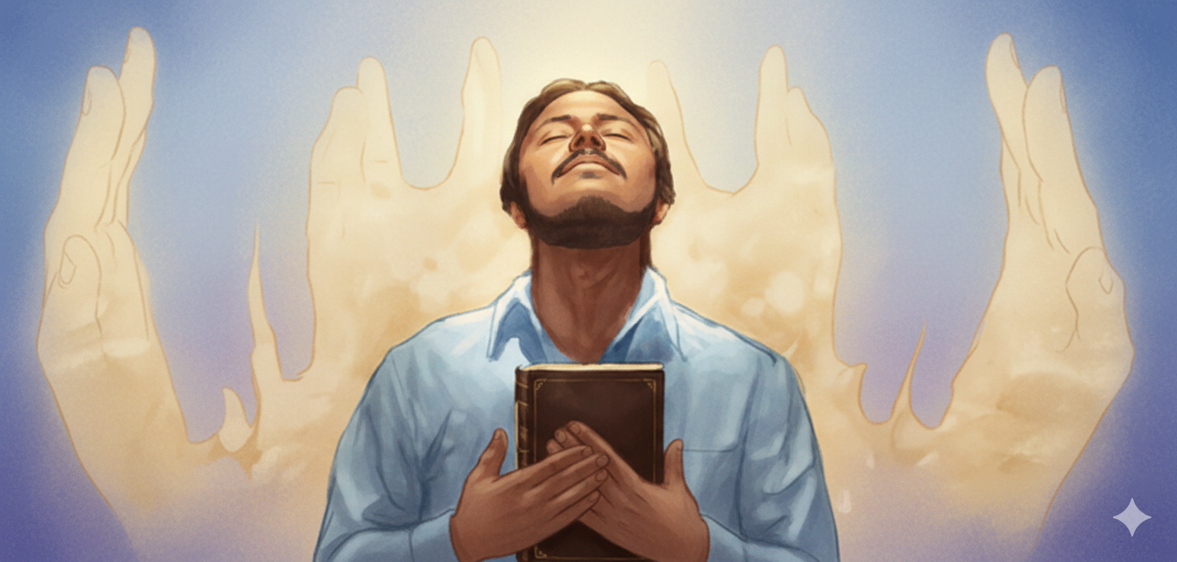
Para Memorizar
«Al que no tenía pecado, Dios lo hizo pecado por nosotros, para que nosotros llegásemos a ser justicia de Dios en él»
(2 Cor. 5:21).

Slide 3
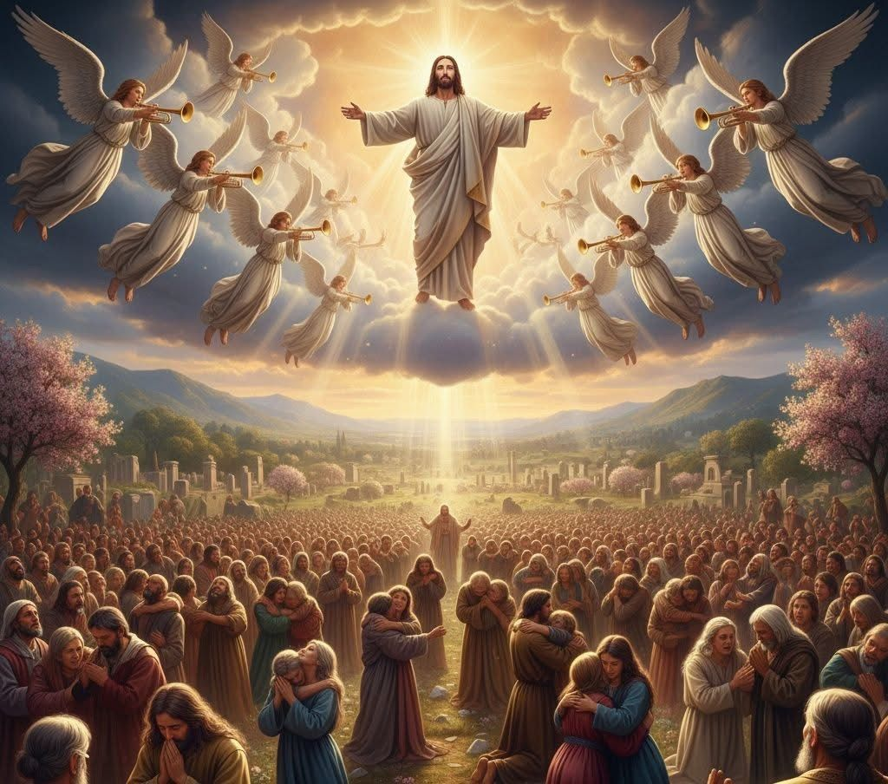
Enfoque del Estudio
Texto clave: : 2 Corintios 5:21. Enfoque de Estudio: Colosenses 1:20–29; Efesios 5:27; Efesios 3:17; Romanos 8:18; Efesios 1:7–10; Efesios 3:3–6; Proverbios 14:12. La lección de esta semana enfatiza tres temas principales: 1) Dios da el primer paso para reconciliarnos consigo mismo; 2) Recordar que somos meramente agentes en un plan divino mucho más grande; y 3) El poder del evangelio nos lleva a madurar para la salvación en Cristo
En su carta a los Colosenses, Pablo enseña que tenemos todas las cosas en Cristo. Jesús es nuestro Creador y Redentor. El apóstol desarrolla esta idea atribuyendo a Jesús títulos que reflejan lo que Él ha hecho por nosotros. Jesús es la Cabeza de la iglesia, el Principio y el Primogénito de entre los muertos, lo que resulta en Su preeminencia en todas las cosas (Col. 1:18). Pablo dice: «al Padre le agradó que en él habitara toda la plenitud» (Col. 1:19, NKJV). En otras palabras, Pablo afirma que ¡Jesús es Dios! En pocas palabras, Pablo nos dice que Jesús hace lo que hace ¡porque Él es quien es! Como Dios pleno, Él es capaz de crear y redimir. En Colosenses 1:19, 20, Pablo implica que Dios se complació en dos cosas: (1) en que en Jesús habitara toda Su plenitud, y (2) en que por medio de Jesús todas las cosas fueran reconciliadas con Él. Estas dos ideas indican que el estatus divino de Jesús y su obra de reconciliación son inseparables.
Pablo describe nuestra condición previa con crudeza: "erais en otro tiempo extraños y enemigos en vuestra mente, haciendo malas obras". No éramos neutrales, sino hostiles. La reconciliación no ocurrió porque mejoramos, sino "en su cuerpo de carne, por medio de la muerte". El objetivo de este sacrificio vicario no es solo perdonarnos, sino transformarnos para presentarnos "santos, sin mancha e irreprensibles delante de él".

Slide 4
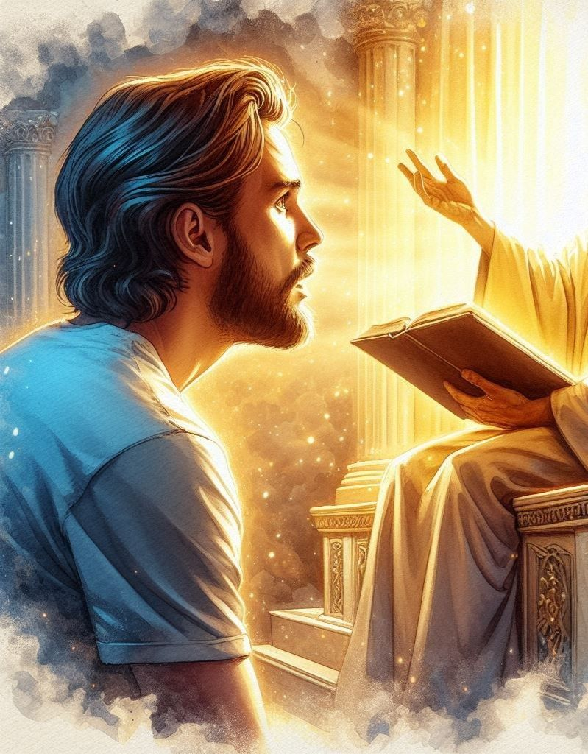
Sábado
Introducción a la Lección
T
odos en el planeta son hijos de Dios o hijos del diablo. No hay término medio. Muchos pueden pensar que son personas bastante buenas. Yo solía pensar eso de mí mismo cuando era ateo. Despreciaba a los cristianos como hipócritas, aunque no conocía muy bien a ningún cristiano. Era bastante ignorante de la Biblia y de las cosas religiosas en general. Antes de llegar a la fe en Dios, en la Biblia como la palabra de Dios, y en Jesucristo como mi Salvador, yo era lo que Pablo llama «el hombre natural» (1 Corintios 2:14), es decir, desprovisto de cualquier interés espiritual y evaluando la vida meramente a través del prisma de mis cinco sentidos. Más específicamente, yo era un pecador como todos los demás en el planeta (Romanos 3:23)
Pablo presenta una descripción cruda y honesta de nuestra condición humana en Romanos 3: 11-18:
«No hay justo, ni aun uno;»
« No hay quien entienda;»
« No hay quien busque a Dios... »
«Sepulcro abierto es su garganta; »
«Veneno de áspides hay debajo de sus labios»
«No hay temor de Dios delante de sus ojos»
«Contemplando al Redentor crucificado, comprendemos más plenamente la magnitud y el significado del sacrificio hecho por la Majestad del cielo. El plan de salvación queda glorificado delante de nosotros, y el pensamiento del Calvario despierta emociones vivas y sagradas en nuestro corazón. Habrá alabanza a Dios y al Cordero en nuestro corazón y en nuestros labios; porque el orgullo y la adoración del yo no pueden florecer en el alma que mantiene frescas en su memoria las escenas del Calvario.» (The Faith I Live By, p. 300; parcialmente en La fe por la cual vivo, 21 de octubre, p. 302).

Slide 5
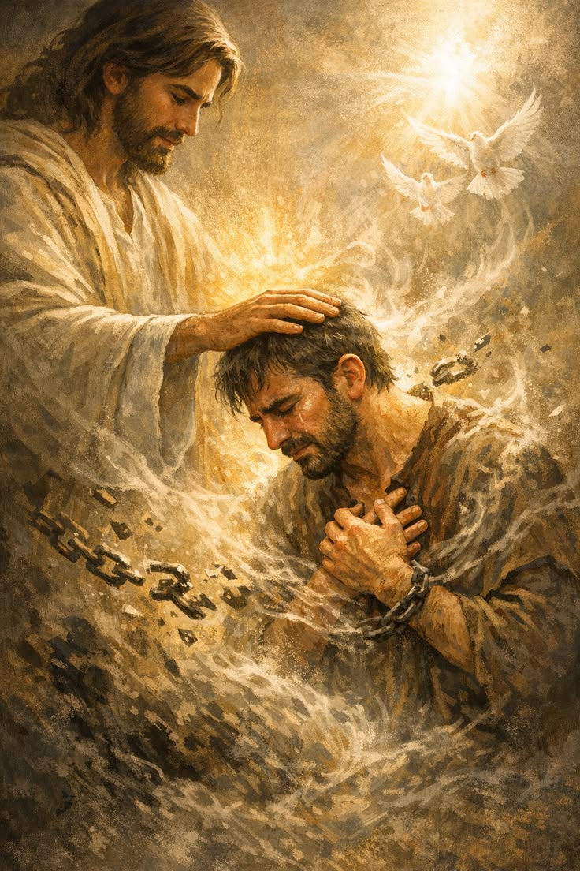
Domingo
RECONCILIADOS DE MALAS OBRAS
«Y a vosotros también, que erais en otro tiempo extraños y enemigos en vuestra mente, haciendo malas obras, ahora os ha reconciliado 22 en su cuerpo de carne, por medio de la muerte, para presentaros santos y sin mancha e irreprensibles delante de él.» (Colosenses 1:21-22)
Lee Colosenses 1:21, 22. ¿A qué se refiere Pablo cuando habla del alejamiento y la enemistad con Dios? ¿Cuál es el resultado final esperado de la muerte de Cristo (ver también Efe. 5:27)?
R. Se refiere a que vivíamos haciendo lo malo, por lo tanto estábamos alejados de Dios y condenados a la muerte eterna. Con la muerte de Cristo, y al aceptarlos como salvador somo salvos y libres del pecado y reconciliados con Dios.
Asombrosamente, a pesar de nuestra condición pecaminosa y desesperada, e incluso debido a ella, Cristo murió por nosotros porque Dios nos ama y «no quiere que ninguno perezca, sino que todos procedan al arrepentimiento» (2 Pedro 3:9) La muerte de Cristo logra para nosotros lo que ninguna otra cosa podría: la reconciliación con el cielo a través de la gracia perdonadora de Dios, que se convierte en una realidad para nosotros a medida que la aceptamos humildemente. Esta reconciliación es mucho más profunda y trascendente que la de un esposo y una esposa separados (cf. 1 Corintios 7:11), porque ocurre en un plano espiritual y tiene implicaciones eternas de proporciones cósmicas.
«El que está intentando alcanzar el cielo por sus propias obras al guardar la ley, está intentando un imposible. El hombre no puede ser salvado sin la obediencia, pero sus obras no deben ser propias. Cristo debe efectuar en él tanto el querer como el hacer la buena voluntad de Dios… Todo lo que el hombre pueda hacer sin Cristo está contaminado con egoísmo y pecado, pero lo que se efectúa mediante la fe es aceptable ante Dios. El alma hace progresos cuando procuramos ganar el cielo mediante los méritos de Cristo. Contemplando a Jesús, el autor y consumador de nuestra fe, podemos proseguir de fortaleza en fortaleza, de victoria en victoria, pues mediante Cristo la gracia de Dios ha obrado nuestra completa salvación.» (God’s Amazing Grace, p. 177; parcialmente en La maravillosa gracia de Dios, 18 de junio, p. 177).
Reflexionemos: Cuando evalúas tu carácter y lo más íntimo de tu ser, ¿qué te dice lo que ves acerca de tu necesidad de la Cruz?

Slide 6
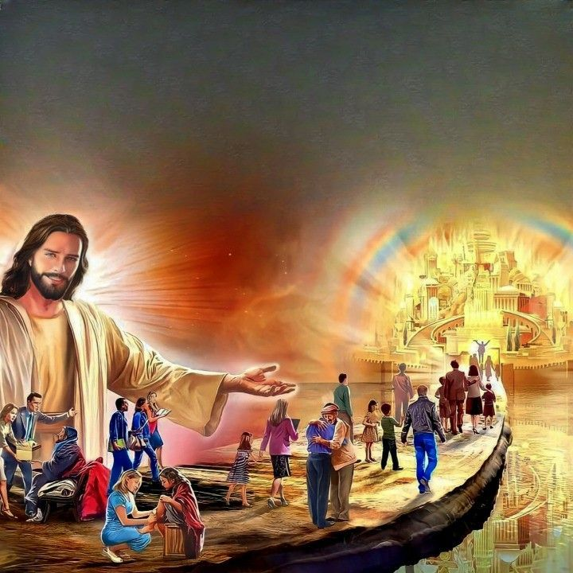
Lunes
SI CONTINÚAN EN LA FE
si en verdad permanecéis fundados y firmes en la fe, y sin moveros de la esperanza del evangelio que habéis oído». (Colosenses 1: 23)
Lee Colosenses 1:23. ¿A qué se refiere Pablo cuando habla de permanecer “fundados y firmes” en la fe? (ver también Col. 2:5; Efe. 3:17).
R. A que no haya nada que no cambie el rumbo o nos derribe de seguir a Cristo, aceptandolo como salvador y redentor. A pesar de los ataques del enemigo que nuestra fe permanezca firme y fundada en Cristo-
Pablo también insta a que, para estar seguros de nuestra salvación, es vital que «continuéis en la fe, cimentados y firmes, y sin apartaros de la esperanza del evangelio» (Colosenses 1:23). Continuar o persistir en la fe se enfatiza a lo largo del Nuevo Testamento. Jesús habló de la palabra de Dios que cayó en buena tierra, simbolizando a aquellos «que, oyendo la palabra, la retienen en corazón bueno y recto, y dan fruto con perseverancia» (Lucas 8:15, NET). Pablo habla de «aquellos que por la paciencia en hacer el bien buscan gloria, honor e inmortalidad» (Romanos 2:7). Con frecuencia nos anima a tener perseverancia (Romanos 5:3; 8:25; 15:4, 5, etc.), incluso «la constancia de Cristo» (2 Tesalonicenses 3:5, NASB). «Tenemos necesidad de paciencia, para que, habiendo hecho la voluntad de Dios, obtengáis la promesa», y se nos insta a «corramos con paciencia la carrera que tenemos por delante» (Hebreos 10:36; 12:1; cf. 2 Pedro 1:10).
«Solo la influencia de la gracia de Dios inducirá a los hombres a ocupar su puesto entre los generosos y abnegados. La causa del Señor no debiera ser estorbada de ninguna manera. El mensaje que dice: «Arrepentíos y convertíos» debe ir a todo el mundo. Dios ha derramado generosamente sobre nosotros los tesoros de su sol y su lluvia, para que la vegetación florezca, y espera que cada creyente manifieste una generosidad espontánea para promover el progreso de la causa de la verdad. Necesitamos trabajar como nunca antes para que el evangelio, que es poder de Dios para salvación, pueda ser proclamado en todo el mundo. Y los que se han convertido a la verdad deben ser los medios para mantener bien abastecida la tesorería, gracias a su abnegación, para que haya alimento en la casa del Señor» (Cada día con Dios, 4 de diciembre, p. 347).
Reflexionemos: ¿Cuál ha sido tu experiencia con respecto a la importancia de continuar ejercitando la fe? ¿Por qué es necesario sostener la decisión consciente de hacerlo? ¿Qué ocurrirá si no lo haces?

Slide 7

Martes
EL PLAN ETERNO DE DIOS
«de la cual fui hecho ministro, según la administración de Dios que me fue dada para con vosotros, para que anuncie cumplidamente la palabra de Dios,» (Colosenses 1: 25).
Lee Colosenses 1:24, 25. ¿Qué dice Pablo acerca de su sufrimiento por causa de Cristo?
R. El se goza de lo que padece por causa del evangelio de Cristo, porque sabe que la recompensa al fina será más grande. Por eso nosotros si sufrimos o padecemos sufrimiento por lo mismo gocémonos en Cristo, ya que el galardón es y será mas grande que el sufrimiento que recibimos.
En Colosenses 1:25, Pablo afirma que él «llegó a ser ministro, conforme a la administración de Dios [...] para cumplir la palabra de Dios» (NKJV). Pablo sabía que su ministerio no era un fin en sí mismo. Era solo un actor en un plan mucho más grande. ¿De lo contrario, cómo podría regocijarse en sus sufrimientos (Col. 1:24)? Solo alguien que sabe que nuestras aflicciones en este mundo son solo un dolor momentáneo, en comparación con el «excedente y eterno peso de gloria» que Dios está preparando para nosotros (2 Cor. 4:17, NKJV), es capaz de regocijarse en ellas. Pablo afirma que el cumplimiento de la Palabra de Dios tiene que ver con «el misterio que había estado oculto desde los siglos y edades, pero que ahora ha sido manifestado a sus santos» (Col. 1:26, NKJV). Verdaderamente, Pablo entendió que él era realmente un actor en una historia mucho más grande que él mismo.
«La tierra quedó oscura porque se comprendió mal a Dios. A fin de que pudiesen iluminarse las lóbregas sombras, a fin de que el mundo pudiera ser traído de nuevo a Dios, había que quebrantar el engañoso poder de Satanás. Esto no podía hacerse por la fuerza. El ejercicio de la fuerza es contrario a los principios del gobierno de Dios; él desea tan solo el servicio de amor; y el amor no puede ser exigido; no puede ser obtenido por la fuerza o la autoridad. El amor se despierta únicamente por el amor. El conocer a Dios es amarle; su carácter debe ser manifestado en contraste con el carácter de Satanás. En todo el universo había un solo ser que podía realizar esta obra. Únicamente Aquel que conocía la altura y la profundidad del amor de Dios, podía darlo a conocer. Sobre la oscura noche del mundo, debía nacer el Sol de justicia, «y en sus alas traerá salvación». Malaquías 4:2.» (Exaltad a Jesús, 10 de octubre, p. 282).
Reflexionemos: ¿Cómo armonizan todas tus decisiones con el plan más amplio de Dios? ¿Podemos saber realmente si una decisión es “pequeña”?

Slide 8
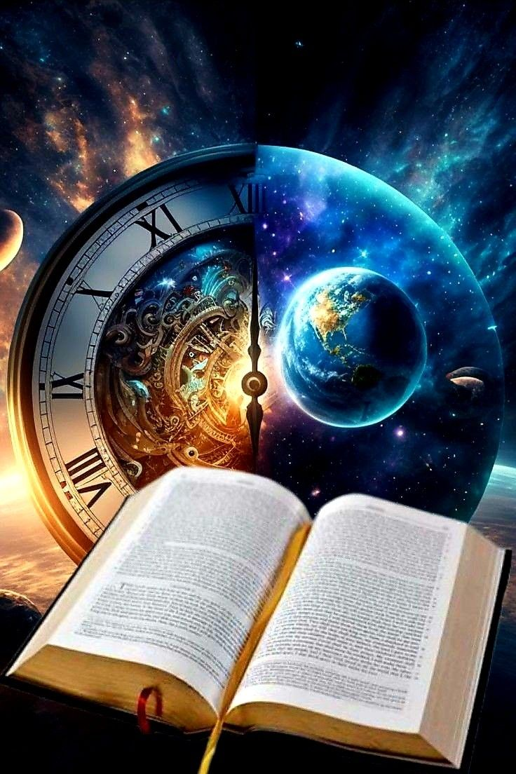
Miércoles
LA REVELACIÓN DEL MISTERIO DE DIOS
«el misterio que había estado oculto desde los siglos y edades, pero que ahora ha sido manifestado a sus santos,» (Colosenses 1: 26)
Lee Colosenses 1:26, 27. Pablo habla dos veces del “misterio”. ¿A qué se refiere?
R. Se refiere al Plan de Salvación. La cual los profetas anticiparon, que fue concebido “antes de la creación del mundo” y que estuvo “oculto desde los tiempos eternos”. Pero ahora ha sido revelado por medio de la vida, muerte y resurrección de Cristo.
¿Qué pasa con otros personajes bíblicos? Son tantos que es imposible hablar de todos ellos (véase Hebreos 11). Por ejemplo, ¿qué hay del libro de Rut? A la luz de la narrativa bíblica más amplia, la historia de Rut muestra que Dios está obrando, incluso cuando parece que no lo está. Rut desempeñó un papel importante al convertirse en la bisabuela de David, el gran rey de Israel (Rut 4:13, 21, 22). Ella era solo un personaje en una historia mucho más grande. Dios hizo un pacto con David prometiendo que Él levantaría su descendencia después de él y «establecería para siempre el trono de su reino» (2 Sam. 7:12, 13, NKJV). Esta promesa se cumple finalmente en Jesús, el Hijo de David escatológico (Mat. 1:1). ¡Dios está guiando todos los acontecimientos en la tierra para el cumplimiento de Su propósito eterno en Jesucristo! Este propósito es el misterio que estaba oculto pero que ahora ha sido revelado (Col. 1:26)
«La obra de la redención estará completa. Donde el pecado abundó, sobreabundó la gracia de Dios. La tierra misma, el campo que Satanás reclama como suyo, ha de quedar no solo redimida sino exaltada. Nuestro pequeño mundo, que es bajo la maldición del pecado la única mancha oscura de su gloriosa creación, será honrado por encima de todos los demás mundos en el universo de Dios. Aquí, donde el Hijo de Dios habitó en forma humana; donde el Rey de gloria vivió, sufrió y murió; aquí, cuando renueve todas las cosas, estará el tabernáculo de Dios con los hombres, «morará con ellos; y ellos serán su pueblo, y el mismo Dios será su Dios con ellos». Y a través de las edades sin fin, mientras los redimidos anden en la luz del Señor, le alabarán por su Don inefable: Emmanuel; «Dios con nosotros»». (God ‘s Amazing Grace, p. 370; parcialmente en La maravillosa gracia de Dios, 28 de diciembre, p. 370).
Reflexionemos: ¿Qué papel esta ejerciendo para dar a conocer elm misterio revelado de la salvación de la humanida por medio de la vida, muerte y resurrección de Cristo?

Slide 9
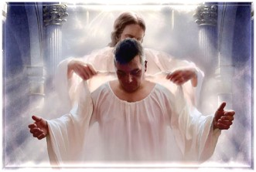
Jueves
EL PODER DEL EVANGELIO
«a quien anunciamos, amonestando a todo hombre, y enseñando a todo hombre en toda sabiduría, a fin de presentar perfecto en Cristo Jesús a todo hombre;» (Colosenses 1: 28).
Lee Colosenses 1:28, 29. ¿Cuál es el enfoque de Pablo aquí? ¿Por qué crees que el adjetivo “todo” se repite en tres ocasiones en diferentes formas (“todos”, “toda”, “todo”)?
R. El enfoque es Cristo y este crucificado. Y el adjetivo “todo” se repite porque quiere dejar en claro todas las formas en que se debe presentar el evangelio, amonestando, enseñando, y presentando a todo hombre perfecto en Cristo.
Permanecer fieles a los principios y comprender cuánta evidencia hay para lo que creemos nos permitirá mantenernos firmes cuando la fe de otros esté siendo sacudida. Y la mejor manera de saber lo que creemos es compartirlo.8 A veces no nos damos cuenta de lo poco que sabemos hasta que intentamos enseñarlo a otros. Como cristianos, estamos llamados a crecer en madurez creyendo y poniendo en práctica la Palabra de Dios. Pablo indica que el objetivo del evangelio es «presentar a todo hombre perfecto en Cristo Jesús» (Col. 1:28, NKJV). Dios quiere que crezcamos mientras nos preparamos para la Segunda Venida, sabiendo que «el que comenzó en vosotros la buena obra, la perfeccionará hasta el día de Jesucristo» (Fil. 1:6, NKJV).
«El primer paso hacia la reconciliación con Dios, es la convicción del pecado… «Por la ley es el conocimiento del pecado». Romanos 3:20. Para reconocer su culpabilidad, el pecador debe medir su carácter por la gran norma de justicia que Dios dio al hombre. Es un espejo que le muestra la imagen de un carácter perfecto y justo, y le permite discernir los defectos de su propio carácter. La ley revela al hombre sus pecados… Declara que la muerte es lo que le toca al transgresor. Solo el evangelio de Cristo puede librarle de la condenación o de la mancha del pecado. Debe arrepentirse ante Dios cuya ley transgredió, y tener fe en Cristo y en su sacrificio expiatorio…» (God’s Amazing Grace, p. 20; parcialmente en La maravillosa gracia de Dios, 12 de enero, p. 20).
Reflexionemos: ¿Qué significa ser “perfecto en Cristo” (Col. 1:28)? ¿De qué manera la comprensión de lo que Jesús hizo por nosotros en la Cruz responde esta pregunta?

Slide 10
PARA ESTUDIAR Y MEDITAR
La lección de esta semana, enfatiza tres temas principales: 1) Dios da el primer paso para reconciliarnos consigo mismo; 2) Recordar que somos meramente agentes en un plan divino mucho más grande; y 3) El poder del evangelio nos lleva a madurar para la salvación en Cristo.
Es increíblemente alentador saber que Dios toma la iniciativa en nuestra salvación, ¿verdad? Sin u acercamiento inicial, ¿seríamos siquiera capaces de acercarnos a Él por nuestra cuenta? ¡Ciertamente no! Como Wilson Tozer dijo de manera persuasiva: «Antes de que un hombre pueda buscar a Dios, Dios debe haber buscado primero al hombre».—Tozer y W. L. Seaver, Prayer: Communing With God in Everything—Collected Insights From A. W. Tozer (Chicago: Moody Publishers, 2016), p. 238. La Biblia muestra que Dios tomó la iniciativa, no solo a nivel cósmico al extenderse a la única oveja que se había descarriado (nuestro planeta, la Tierra), sino también a nivel personal. Después de todo, ¿no es esto exactamente lo que Jesús hizo con la mujer samaritana en el pozo (Juan 4:1–42), Natanael (Juan 1:48), y muchos otros?
Si bien Dios toma la iniciativa para salvarnos, no debemos olvidar que Él espera que respondamos a Su amor amándolo a Él también y desempeñando nuestro papel en Su plan divino de salvación cósmica. Dios puede usarnos a pesar de nuestras debilidades y limitaciones. En Su poder y fuerza, podemos hacer más de lo que creemos. Sin embargo, debemos tener en cuenta que somos meramente actores en una historia divina mucho más grande que nuestras propias tramas narrativas particulares. Un día, podremos comprender más plenamente el papel que nuestras historias individuales desempeñaron en la gran narrativa de la redención. Hasta que llegue ese día, ¡Dios quiere que crezcamos en fe, conocimiento y amor, como instrumentos de reconciliación y esperanza!

